Slide 1
CATÁLOGO FELMARKET
Catálogo con productos asturianos de la empresa felmarket para el proyecto EJE de Valnalón
Los gastos de enví0 no incluidos en el precio.

Slide 2
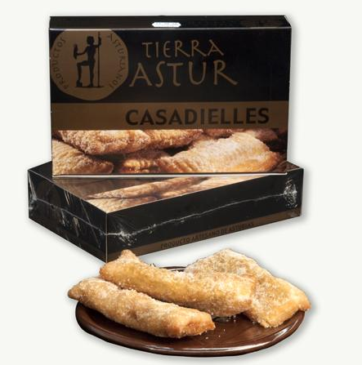
CASADIELLAS ASTURIANAS
Casadiellas Tierra Astur
½ docena
3.90€

Slide 3
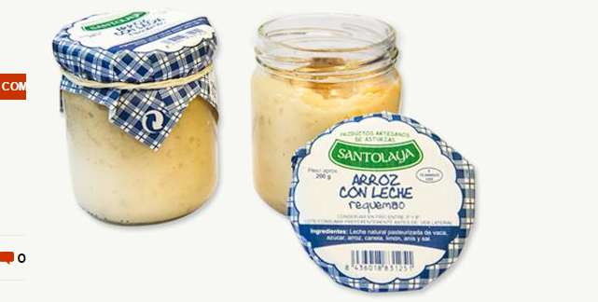
ARROZ CON LECHE
Arroz con leche Santolaya
200 g
1.60€

Slide 4
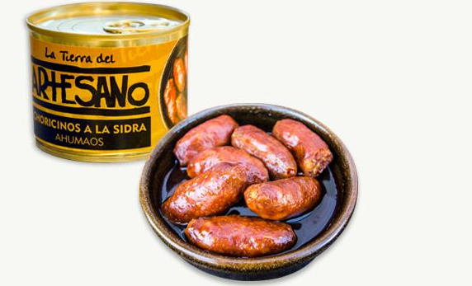
CHORIZOS A LA SIDRA
Choricinos a la sidra Tierra del Artesano
210 g
2.40 €

Slide 5
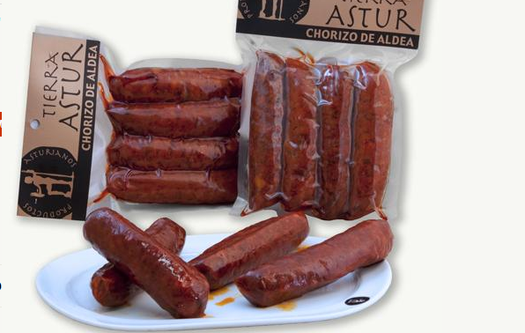
CHORIZO ASTURIANO
Chorizo aldea Tierra Astur
Paquete de 4 unidades
4,10€

Slide 6
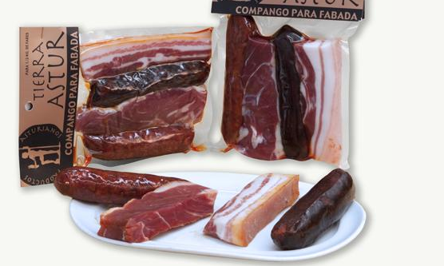
COMPANGO
Compango Tierra Astur
Para ½ kg de fabada
3.99 €

Slide 7
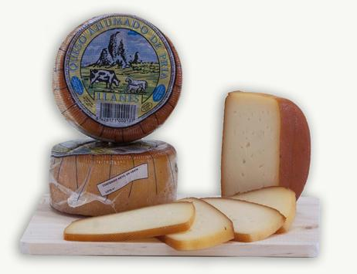
QUESO DE PRÍA
Unidad queso ahumado de Pría
540 g
6 €

Slide 8
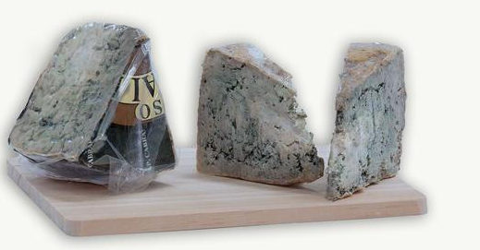
QUESO CABRALES
Unidad cuña cabrales con D.O.P Crivencar
350 g
6 €

Slide 9
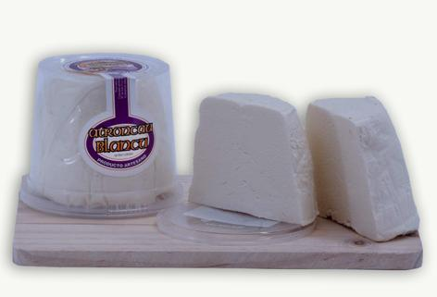
QUESO AFUEGA´L PITU
Queso Afuega´l Pitu Atroncao Blanco
300 g
3.65 €

Slide 10
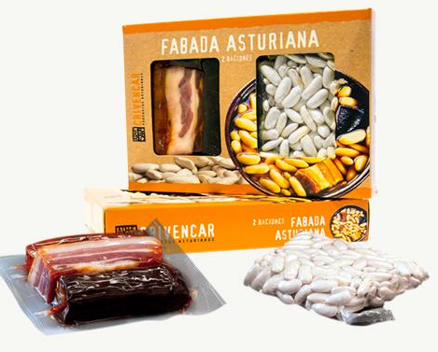
ESTUCHE DE FABADA
Estuche de fabada asturiana Crivencar
2 raciones
6.70€

Slide 11
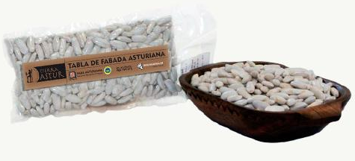
FABAS ASTURIANAS
Fabas de Asturias I.G.P al vacío
½ kg
6.75 €

